Slide 1



devel0ppé avec pyth0n via arcpy
Réalisé par :
LARHNIMI Omar
Habachi rabie
Supervisé par :
Mr. Khalid Nakkout

Slide 2
Sommaire
1
Python
Généralités sur le langage
Programmation séquentielle
Les variables
Opérations spéciales sur les chaines de caractère
Conversion entre variables (Casting)
Opérateurs et expressions
Les boucles
Géotraitement avec Python
Qu’est ce que le géotraitement?
Le Site package Arcpy
Présentation
Application
Code

Slide 3
python
2
Présentation
Application
Code

Slide 4
Généralités sur le langage
3
Python est un langage portable, dynamique, extensible, gratuit, qui permet (sans l'imposer) une approche modulaire et orientée objet de la programmation. Python est développé depuis 1989 par Guido van Rossum et de nombreux contributeurs bénévoles ‘’ Stéfane Fermigier‘’.
Présentation
Application
Code

Slide 5
Caractéristiques du langage
4
Python est un langage portable, dynamique, extensible, gratuit, qui permet (sans l'imposer) une approche modulaire et orientée objet de la programmation. Python est développé depuis 1989 par Guido van Rossum et de nombreux contributeurs bénévoles ‘’ Stéfane Fermigier‘’.
Présentation
Application
Code

Slide 6
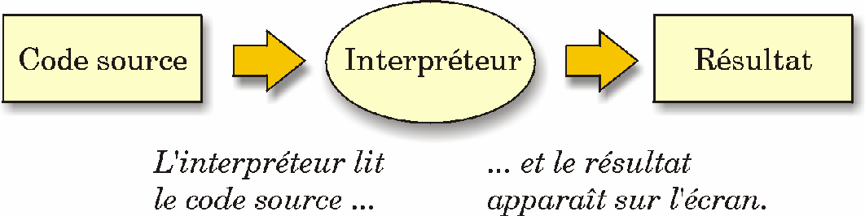
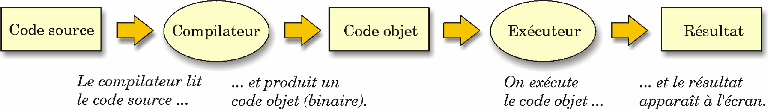
Interprétation et compilation
5
L’interprétation :
La compilation :
Présentation
Application
Code

Slide 7
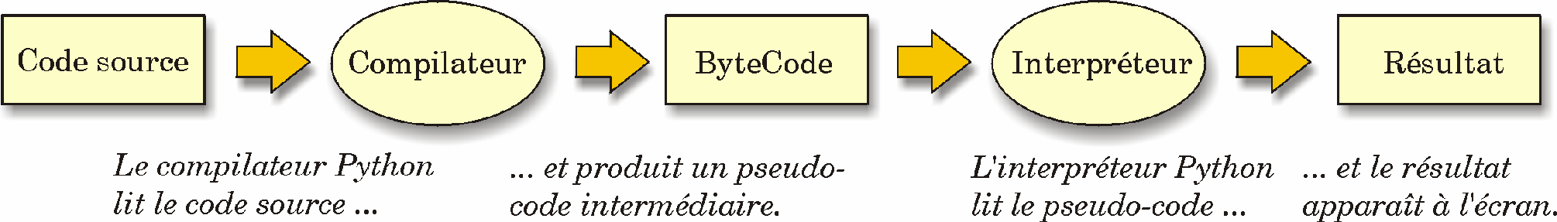
Interprétation et compilation combinées
6
Note : Un ByteCode se rapproche beaucoup plus d’un langage machine et donc est nettement plus rapide à exécuté qu’un code source
Présentation
Application
Code

Slide 8
Programmation séquentielle
7
Présentation
Application
Code

Slide 9
Le flux d’instructions
8
Sauf mention explicite, les instructions d'un programme s'exécutent les unes après les autres, dans l'ordre où elles ont été écrites à l'intérieur du script.
Le « chemin » suivi par Python à travers un programme est appelé un flux d'instructions, et les constructions qui le modifient sont appelées des instructions de contrôle de flux.
Présentation
Application
Code

Slide 10
Les variables
9
Noms de variables et mots réservés
Les variables doivent avoir une nomenclature significative :
alt→altitude; vtr→voiture; reslt→résultat
Evité les mots réservés :
and; assert; break; class; continue; def; Del; elif; else; except; exec; finally; For; from; global; if; import; in; Is; lambda; not; or; pass; print; Raise; return; try; while; yield
Présentation
Application
Code

Slide 11
Type de variables supportées
10
boolean
integer
long
float
string
list
object
Tuple
Set (dictionaries)
Python supporte les types de variables suivants :
Présentation
Application
Code

Slide 12
l’affectation simple et multiple
11
Syntaxe 1 :
i = 5
Syntaxe 2 :
j = 3
Syntaxe 3 :
i = j
Syntaxe 4 :
i = j = 5
Présentation
Application
Code

Slide 13
Opérations spéciales sur les chaines de caractère
12
Syntaxes :
CC=‘‘il fait le beau’’ ; CC= ‘il fait le beau’
Attention :
CC=’il monte l’escalier’ ; CC=‘’il monte l’escalier’’
Utilité de l’antislash ‘\’:
-Continuer le code dans la ligne suivante
-Échapper les caractères spéciaux EX: ‘l\’escalier’
Présentation
Application
Code

Slide 14
Opérations spéciales sur les chaines de caractère
13
La concaténation :
CC1= ‘’hello’’; CC2=‘’world’’;CC1+CC2=??
Une variable ou plutôt un objet :
CC1.capitalize()→ que signifie cette écriture?
Slicing et indices :
print CC1[0] →??; print CC1[1:4]→??
CC1[a:b] b n’étant pas inclus dans l’intérvale
Présentation
Application
Code

Slide 15
Conversion entre variables (Casting)
14
Le casting correspond à une conversion d’un type de variable à un autre, cependant il faut faire attention à la perte de précision :
i=50 integer ; j=str(i) String
print j → ‘50’
i=78.975 float ; j=int(i)
Print j → 78 (perte de précision)
Présentation
Application
Code

Slide 16
Opérateurs et expressions
15
Python supporte des opérations arithmétiques simples:
a=5; b=8; c=a + b; c=a/b; c=a%b; c=a-b; c=a*b
Priorité des opérations :
3*7-2=19; 3*(7-2)=??
Présentation
Application
Code

Slide 17
Les instructions de contrôle du flux
16
Condition if
A= 56 ; B=90
If A > B :
print ‘A est supérieur à B’
Else :
print ‘A est inférieur à B’
‘if’ vérifie une condition passée en paramètre, si cette dernière s’avère fausse les instructions suivant ‘Else’ sont exécutées
Présentation
Application
Code

Slide 18
Les instructions imbriquées
17
A=50 ; B=70
if A==50 :
print ‘premier bloc d’instructions ’
if A<B :
print ‘second bloc d’instructions’
if A%2==0:
print ‘troisième bloc d’instructions’
Présentation
Application
Code

Slide 19
Les opérateurs de comparaison
18
Opérateur de comparaison en python
Strictement supérieur | >
Strictement inférieur | <
Est égale à | ==
Inférieur ou égale | <=
Supérieur ou égale | >=
Est (A est B ?) | is
N’est pas (A n’est pas B) | is not
Est différent de | <>
Présentation
Application
Code

Slide 20
Les boucles
19
l’instruciton while
a=0
while (a<7) :
a=a+1
print a
→Tant que la condition a <7 renvoie True →exécuter le bloc d’instructions
Présentation
Application
Code

Slide 21
Les boucles
20
L’instruction for
i=0
for i in range (10):
print i
La boucle for est généralement utilisée seulement pour répéter le bloc d’instruction ‘n’ fois sans condition préalable
Présentation
Application
Code

Slide 22
Les boucles
21
L’instruction for
Tableau=[10, 2 ,7, 30 ]
for i in Tableau :
print i
La boucle for est fort intéressante lorsqu’il s’agit de parcourir des objets
Présentation
Application
Code

Slide 23
Les instructions break et continue
22
for i in range (10) :
if i == 7 :
print i
break
else :
print i
L’instruction ‘break’ couplée à une condition permet de Controller le flux d’instructions à l’intérieur d‘une boucle
Présentation
Application
Code

Slide 24
Les instructions break et continue
23
for i in range (10) :
if i <>7 :
print i
continue
j=3*i
if j <>6 :
print j
continue
print 'fin'
Présentation
Application
Code

Slide 25
Gestion des exceptions
24
Essayons :
print 90/0 → ??
Nécessité de gestion des erreurs afin d’éviter les arrêts prématurés dans l’exécution d’un script
def Nom(a,b) :
Try :
print a/b
Except :
print 0
Présentation
Application
Code

Slide 26
Géotraitement avec Python
25
Présentation
Application
Code

Slide 27
Qu’est ce que le géotraitement?
26
Le géotraitement permet essentiellement d'automatiser des tâches SIG et d'exécuter la modélisation et l'analyse spatiales. Presque toutes les utilisations du SIG impliquent la répétition de tâches. Il est donc nécessaire de créer des méthodes permettant d'automatiser, de documenter et de partager des procédures comprenant plusieurs étapes, appelées workflows. Le géotraitement permet d'automatiser des workflows en fournissant une gamme complète d'outils ainsi qu'un mécanisme pour combiner une série d'outils dans une séquence d'opérations à l'aide de modèles et de scripts.
Présentation
Application
Code

Slide 28
Qu’est ce que le géotraitement?
27
Workflow manuel
Automatisation
Automatisation
Données SIG
Données SIG
Traitement 1
Python + ArcGis
Traitement 2
…
Résultats
Résultats
Présentation
Application
Code

Slide 29

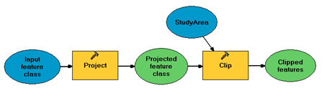

Les moyens offerts par ArcGis pour
le Géotraitement
28
Présentation
Application
Code

Slide 30
Les moyens offerts par ArcGis pour
le Géotraitement
29
Model builder : C’est une interface graphique qui se base sur le principe du drag and drop afin de mettre en place un workflow en se basant sur les outils déjà disponibles.
Présentation
Application
Code

Slide 31
Les moyens offerts par ArcGis pour
le Géotraitement
30
Les scripts : à l’aide de la bibliothèque arcpy disponible depuis la version 10 d’arcgis et qui remplace le module arcgisscripting disponible depuis la version 9.2, il est désormais possible de créer des workflows à base d’outils ArcGis et de code source python.
Présentation
Application
Code

Slide 32
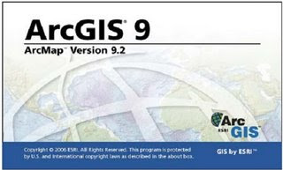
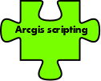
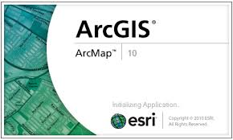

Le Site package Arcpy
31
Présentation
Application
Code
Notes:
Les scripts : à l’aide de la bibliothèque arcpy disponible depuis la version 10 d’arcgis et qui remplace le module arcgisscripting disponible depuis la version 9.2, il est désormais possible de créer des workflows à base d’outils ArcGis et de code source python.

Slide 33
Le Site package Arcpy
32
ArcGIS 10 introduit ArcPy (souvent appelé site-package ArcPy), qui fournit l'accès Python pour tous les outils de géotraitement y compris les extensions, ainsi qu'une large gamme de fonctions et de classes utiles pour l'utilisation et l'interrogation de données SIG. Un site-package est le terme de Python désignant une bibliothèque qui ajoute des fonctions supplémentaires à ce langage. A l'aide de Python et d'ArcPy, vous pouvez développer un nombre infini de programmes utiles, appliqués aux données géographiques.
Présentation
Application
Code

Slide 34
Exemple
34
Sinuosité mesure l'écart d'une ligne de plus court chemin,
calculé en divisant la longueur totale de plus court chemin possible.
Présentation
Application
Code

Slide 35
devel0ppé avec pyth0n via arcpy
Réalisé par :
LARHNIMI Omar
Habachi rabie
Supervisé par :
Mr. Khalid Nakkout

Slide 36
Sommaire
1
Python
Généralités sur le langage
Programmation séquentielle
Les variables
Opérations spéciales sur les chaines de caractère
Conversion entre variables (Casting)
Opérateurs et expressions
Les boucles
Géotraitement avec Python
Qu’est ce que le géotraitement?
Le Site package Arcpy
Présentation
Application
Code

Slide 37
Fonctions d’Arcpy
33
Arcpy offre plusieurs fonction qui peuvent être divisées par groupes :
Les curseurs
les raster
les outils et boites d’outils
l’état de progrès
…
Présentation
Application
Code

Slide 38
Python dans ArcGIS
33
Python est un langage de programmation open source destiné à usage général et utilisé comme langage de script dans le géotraitement ArcGIS.
Il permet d'effectuer l'analyse, la conversion la gestion des données et l'automatisation des cartes
Ces fonctionnalités de géotraitement sont accessibles via Python en utilisant le site-package ArcPy intégré au logiciel ArcGIS.
Présentation
Application
Code

Slide 39
Pourquoi les scripts de géotraitement ?
33
Automatisation d’un enchaînement de traitement:
Copie de données dans une géodatabase.
Personnalisation de géotraitement existants : exécution d’un découpage, zone tampon, … sur un jeu de données .
Exécution planifiée de scripts de géotraitement.
Présentation
Application
Code

Slide 40
Pourquoi les scripts de géotraitement ?
33
Distribution facile du code : un seul fichier qui peut s’échanger entre utilisateur.
Pas de personnalisation et d’interaction avec ArcMap ou ArcCatalog.
Pas de dépoilement autonome.
Présentation
Application
Code

Slide 41
Choix de l’environnement de travail
25
Présentation
Application
Code

Slide 42


écrire & compiler du Python
33
Lequel choisir ?
Quand ?
IDLE VS console python d’ArcGIS
Présentation
Application
Code

Slide 43
écrire & compiler du Python
33
IDLE :
fournit lors de l’installation du python
permet la coloration du code
Rend le code lisible
Pour exécuté le code il faut l’appeler dans arcgis
Présentation
Application
Code

Slide 44
écrire & compiler du Python
33
console python d’ArcGIS :
fournit lors de l’installation d’arcgis
exécute le code directement
Pas de coloration du code
Présentation
Application
Code

Slide 45
fenêtre python
33
Sous ArcMap
l’interface IDLE
Présentation
Application
Code

Slide 46
Le site-package ArcPy
33
Site-package
contient l'ensemble des outils de géotraitement modules et fonctions.
Offre l'accès à plus de 800 outils de géotraitement d'ArcGIS .
Fournit un environnement puissant et dynamique pour le développement de scripts Python.
>>>import arcpy
>>>import env
>>>env.workspace = "c:\LPGA"
Présentation
Application
Code

Slide 47
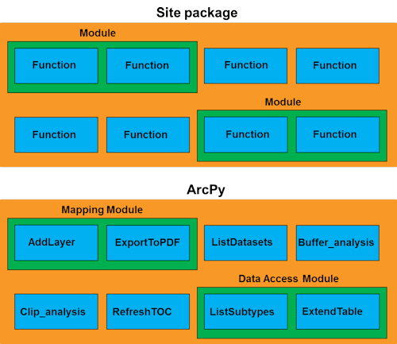
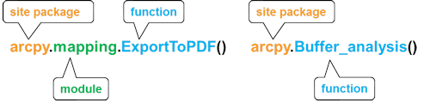
Structure du site package
33
Présentation
Application
Code

Slide 48

boite à outils personnalisée
33
Boite d’outils python = fichier (.pyt)
Un fichier (.pyt) définit :
Une boite d’outils et ses propriétés.
Des outils, des paramètres d’outils et un comportement d’outils.
Présentation
Application
Code

Slide 49
boite à outils personnalisée
33
Clique droit sur boite à outils dans ArcCatalogue .
Définir :MesOutils
Présentation
Application
Code

Slide 50
boite à outils personnalisée
33
Ajout de scripts Python
Présentation
Application
Code

Slide 51
Réalisation
25
Présentation
Application
Code

Slide 52
fonctionnalité développé
33
L’ajout des différentes couches
La sélection par attribut
La création des zone tampon et l’intersection
La symbologie
Le titre du document
L’exportation vers PDF.
Présentation
Application
Code

Slide 53
Création Toolbar
33
On a crée les différents outils qu’on a besoin et on affecté a chaque outil son script python
Présentation
Application
Code

Slide 54
Documenter l’outil
33
Il est possible d’ajouter de la documentation à son outil :
Thumbnail
Tags
Usage
Dialog explanation
La documentation est stockée dans des fichiers .xml
Présentation
Application
Code

Slide 55
Démonstration
25
Présentation
Application
Code

Slide 56

équivalent open source
33
Avantages
Open source
personnalisé vous interfaces Graphiques (QtDesigner)
Site Package pyQgis
Présentation
Application
Code

Slide 57
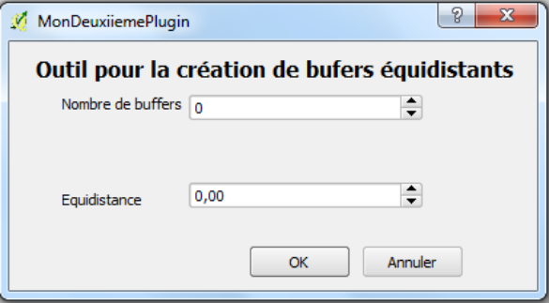
équivalent open source
33
Présentation
Application
Code

Slide 58
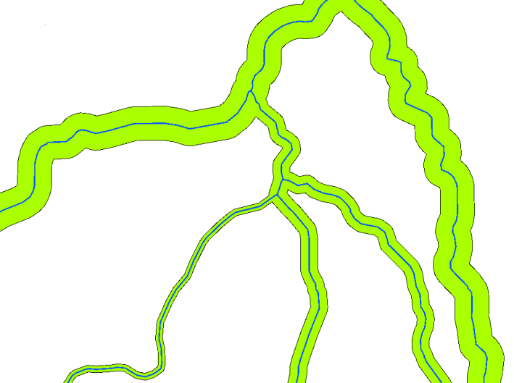
équivalent open source
33
6
3
1
Présentation
Application
Code

Slide 59
Merci Pour Votre Attention
Présentation
Application
Code

